Slide 1
VOCAÇÃO
SINODALIDADE

Slide 2
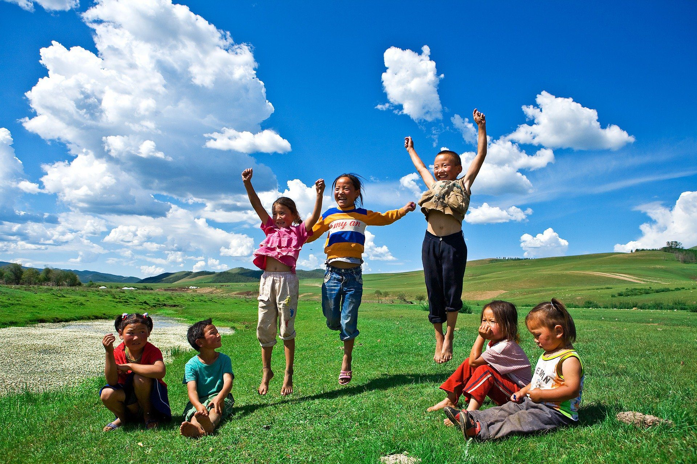
SER HUMANO
Ser em busca...
Ser em relação:
Consigo...
Com o outro...
Com o mundo...
Com Deus...

Slide 3
Por meio do BATISMO somos inseridos numa comunidade de fé, somos membros do povo de Deus, pertencemos à Igreja local e universal. Por isso, podemos dizer que todos os batizados, como membros da Igreja, são convocados a se colocar a caminho, mas também a viverem em comunhão, promover relações fraternas, a ser uma Igreja sinodal e missionária. O Papa Francisco afirma que a SINODALIDADE, e podemos dizer também a MISSIONARIEDADE, são “constitutivas da Igreja” e que essas atitudes são precisamente “o caminho que Deus espera da Igreja do terceiro milênio”. (Texto Base 3º AV)

Slide 4
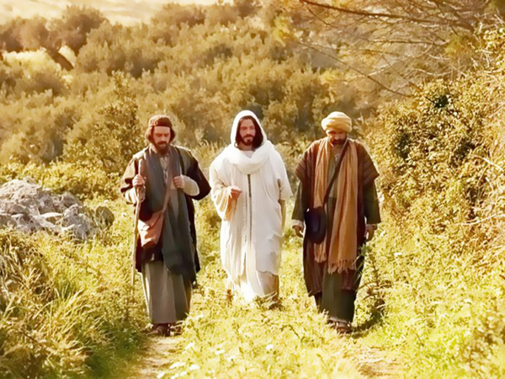
CHAMADOS A CAMINHAR COM...

Slide 5
Somos chamadas/os a promover espaços que favoreçam a participação efetiva de todos/as, que possibilitem o exercício do poder compartilhado e de escuta...

Slide 6
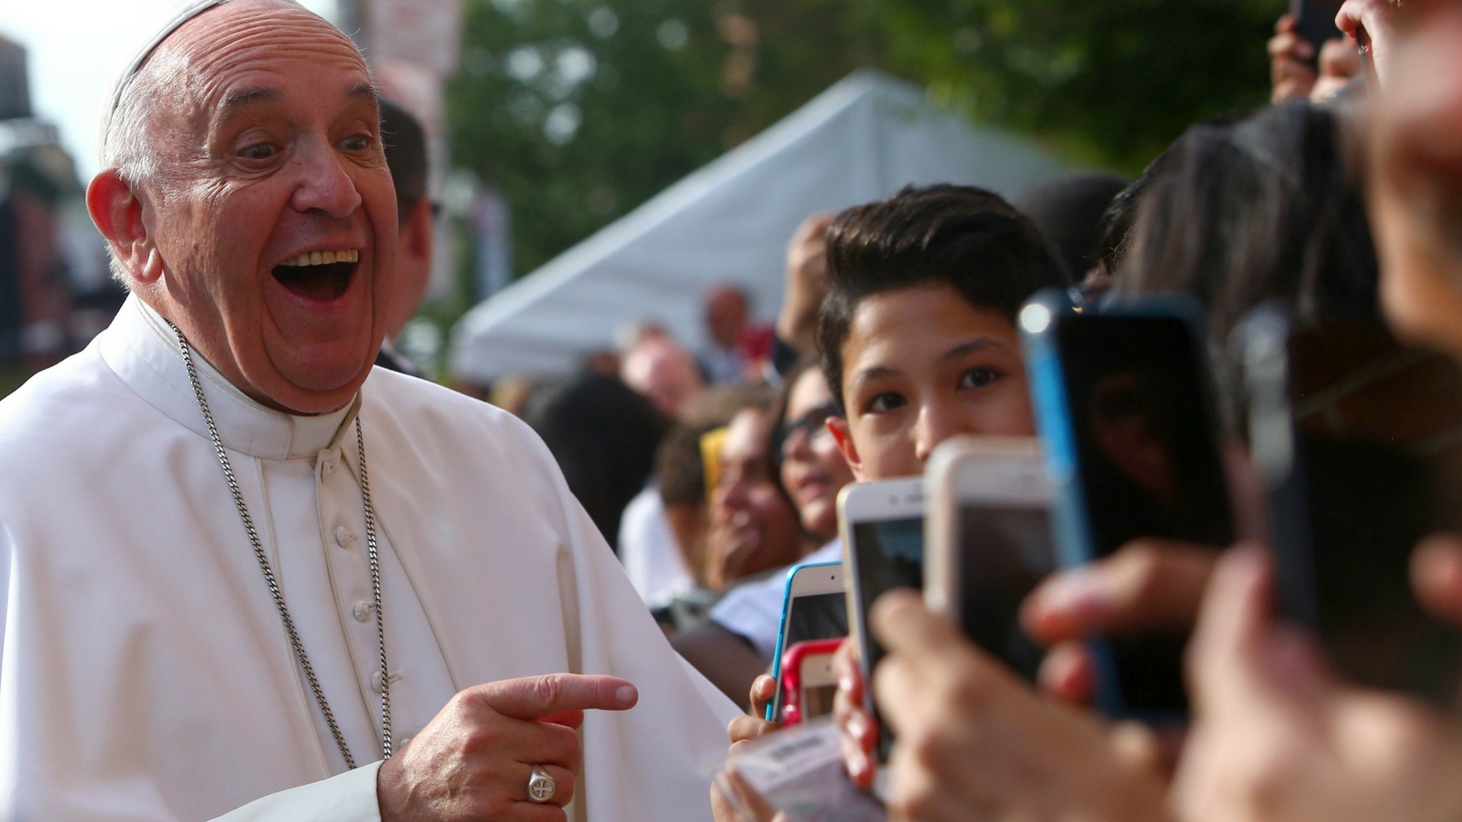
“Se queres andar rápido, caminha sozinho. Se queres ir longe, caminha com os outros” (ChV 167)

Slide 8
MUITO OBRIGADA!

